Slide 1


    ОПШТИНА КОВИН
    ГРАЂАНСКИ ВОДИЧ
    КРОЗ ОДЛУКУ О ЗАВРШНОМ РАЧУНУ БУЏЕТА ЗА 2023. ГОДИНУ

Slide 2
САДРЖАЈ:
Уводна реч
Остварење прихода и примања
Структура остварених текућих прихода и примања
Извршење расхода и издатака
Структура извршених расхода и издатака
Преглед извршења по корисницима буџета
Преглед извршења по програмима

Slide 3
Уводна реч
Поштовани,
Презентација која је пред вама има за циљ да вам на што једноставнији и приступачнији начин прикаже на који начин је претходне године утрошен новац из буџета наше општине. Намера нам је да Вам на сажет и јасан начин прикажемо колико је остварено прихода и примања као и колико је утрошено расхода и издатака у претходној години како по буџетским корисницима тако и по програмима.
Презентација, на једноставан начин, приказује Консолидовани завршни рачун за 2023. годину, што заначи да приказује све приходе и примања и расходе и издатке из буџета општине, од суфицита из ранијих година, донација и добровољних трансфера, трансфера са виших нивоа власти (Републике и Покрајине), родитељског динара и сопствених прихода буџетских корисника.
Циљ нам је да у будућности даље унапредимо сарадњу локалне самоуправе и грађана како у креирању буџета тако и у другим сегментима живота у локалној заједници. Један од начина је и транспарентност трошења буџетских средстава чији приказ је пред Вама.

Slide 4
ОСТВАРЕНИ ТЕКУЋИ ПРИХОДИ
И ПРИМАЊА
Укупно остварени приходи и примања 1.641.326.963 динара
Приходи од пореза 994.810.101 динар
Донације и трансфери 392.701.394 динара
Други приходи 239.629.168 динара
Примања од продаје нефинансијеске имовине 12.911.004 динара
Меморандумске ставке 1.275.297 динара

Slide 5
СТРУКТУРА ОСТВАРЕНИХ ТЕКУЋИХ
ПРИХОДА И ПРИМАЊА

Slide 6
ОСТВАРЕЊЕ ТЕКУЋИХ ПРИХОДА И ПРИМАЊА
У ОДНОСУ НА ПЛАН

Slide 7
УПОРЕДНИ ПРИКАЗ ОСТВАРЕЊА ТЕКУЋИХ ПРИХОДА И ПРИМАЊА
У 2022. И 2023. ГОДИНИ

Slide 8
УКУПНО ОСТВАРЕНИ ПРИХОДИ И ПРИМАЊА
Поред остварених текућих прихода и примања у 2023. години у износу од 1.641.326.963 динара, општина Ковин је из ранијих година пренела неутрошена средства, или суфицит, у износу од 133.633.161 динара. Тако да је током 2023. године општина располагала са укупним средствима од 1.774.960.124 динара.
Текући приходи + Суфицит из = УКУПНО
и примања ранијих година остварена средства
1.641.326.963
133.633.161
1.774.960.124
+
+

Slide 9
ИЗВРШЕНИ РАСХОДИ И ИЗДАЦИ БУЏЕТА
Укупно извршени расходи и издаци износе 1.573.777.340 динара
Расходи за запослене 302.954.411 динара
Коришћење роба и услуга 417.838.996 динара
Субвенције 15.356.251 динара
Донације и трансфери 180.963.587 динара
Социјална заштита 194.514.661 динара
Остали расходи 71.044.718 динара
Капитални издаци 391.104.717 динара

Slide 10
СТРУКТУРА ИЗВРШЕНИХ РАСХОДА И ИЗДАТАКА БУЏЕТА

Slide 11
ИЗВРШЕЊЕ РАСХОДА И ИЗДАТАКА
У ОДНОСУ НА ПЛАН

Slide 12
ПРЕГЛЕД ИЗВРШЕЊА
ПО КОРИСНИЦИМА
Р. бр. | Назив корисника | Одлука о другој измени и допуни Одлуке о буџету за 2023. годину | Структура % | Извршење I-XII 2023. | Структура %
1. | Општинска управа Ковин | 1,122,828,789 | 63.47 | 959,516,028 | 60.97
2. | Скупштина општине Ковин | 27,276,609 | 1.54 | 26,289,743 | 1.67
3. | Председник општине | 13,611,660 | 0.77 | 11,386,970 | 0.72
4. | Општинско веће | 2,700,000 | 0.15 | 2,567,946 | 0.16
5. | Општинско јавно правобранилаштво | 5,160,000 | 0.29 | 4,845,099 | 0.31
6. | Месне заједнице | 31,185,026 | 1.76 | 25,258,557 | 1.60
7. | Основне школе | 127,421,500 | 7.20 | 120,830,294 | 7.68
8. | Средње школе | 27,497,500 | 1.55 | 26,027,811 | 1.65
9. | Установе културе (Библиотека и Центар за културу) | 77,232,375 | 4.37 | 74,817,256 | 4.75
10. | Установа социјалне заштите "Ласта" Ковин | 41,108,560 | 2.32 | 39,893,110 | 2.53
11. | Центар за социјални рад Ковин | 104,539,005 | 5.91 | 103,476,276 | 6.58
12. | ПУ “Наша радост” Ковин | 126,290,031 | 7.14 | 118,164,679 | 7.51
13. | Установа за спорт | 27,302,183 | 1.54 | 27,245,307 | 1.73
14. | Савет за младе | 525,000 | 0.03 | 403,569 | 0.03
15. | Туристичка организација општине Ковин | 17,846,000 | 1.01 | 17,003,637 | 1.08
16. | Дом здравља | 16,443,930 | 0.93 | 16,051,058 | 1.02
 | У К У П Н О: | 1,768,968,168 | 100.00 | 1,573,777,340 | 100.00

Slide 13
ГРАФИЧКИ ПРИКАЗ ИЗВРШЕЊА
ПО КОРИСНИЦИМА

Slide 14
ГРАФИЧКИ ПРИКАЗ ИЗВРШЕЊА
ПО ПРОГРАМИМА

Slide 15
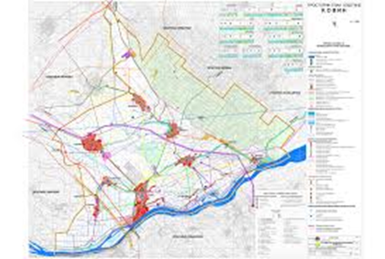
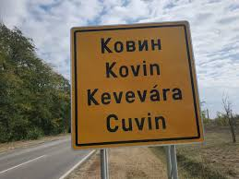
ПРОГРАМ 1.
Становање, урбанизам и просторно планирање
Укупно је утрошено 24.554.275 динара
Израђене су измене плана генералне регулације, просторног планирања, плана детаљне регулације Блока 66 и плана детаљне регулације Блока 120.
Израђена је пројектно-техничка документација са геодетским подлогама за озакоњење јавних и инфраструктурних објеката у општини Ковин, као и документација за санацију – реконструкцију јавне водоводне мреже и јавне канализационе мреже. Израђена је пројектно-техничка документација за санацију пешачких стаза и саобраћајница.
У 2023. години радила се санација кров на стамбеној згради у Гају.
У циљу унапређења услова становања Рома и Ромкиња, за 4 кућe набављен је грађевински материјал, а у 10 домаћинстaва уграђена је ПВЦ столарија (прозори и врата).
У циљу унапређења услова живота, купљене су четири куће, и то: две на територији КО Гај и по једна на територији КО Делиблато и КО Баваниште, од средстава дозначених од стране Министарства за бригу о селу.

Slide 16
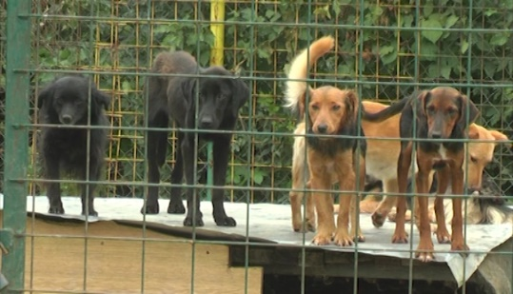

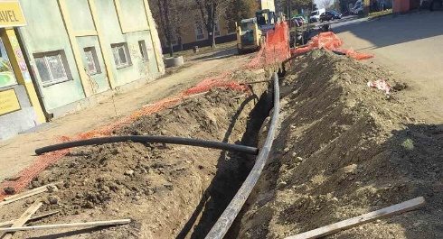
ПРОГРАМ 2.
Комуналне делатности
Укупно утрошено 119.112.413 динара.
Вршено је одржавање система јавног осветљења, применом мера уштеде енергије на територији општине Ковин.
Програмска активност која се односи на одржавање јавних површина, подразумевала је одржавање објеката и то следеће активности: уклањање објеката по налогу инспекције, непредвиђене активности по налогу инспекције, прање јавних површина, партерно уређење јавних зелених површина у Ковину и насељеним местима, поправку клупа у седам паркова на територији Општине. Издато је решење за третирање стршљена, за сузбијање лисних ваши, за поправку дела тротоара у улици Дејана Бранка у Ковину, за ископавање упојног канала у Мраморку, за садњу биљки на територији општине Ковин, профилисање канала у Гају, поправка клупа и опреме на дечијем игралишту испред Ватрогасног дома у Ковину. За садњу, орезивање, кошење и друге активности на уређивању зелених и других површина јавне намене, закључен је уговор са ЈП «Ковински комуналац« .
Зоохигијенске службе, редовно су вршиле збрињавање паса и мачака луталица у прихватилишту (576), а уклоњено је и 222 животињских конфиската.
Запрашивање комараца вршено је три пута из ваздуха и четири пута са земље.
Спроведени су радови на изградњи јавног гасовода у улици Ковинска у Ковину (185 м), као и активности на побољшању снабдевање водом за пиће (поправка и уградња хидраната, замена шахти, 82 нова водоводна прикључка и замена азбестно-цементних цеви, цевима од полиетилена, у улици Карађорђева - 750м, Космајска - 270м и Бранка Радичевића - 440м.

Slide 17

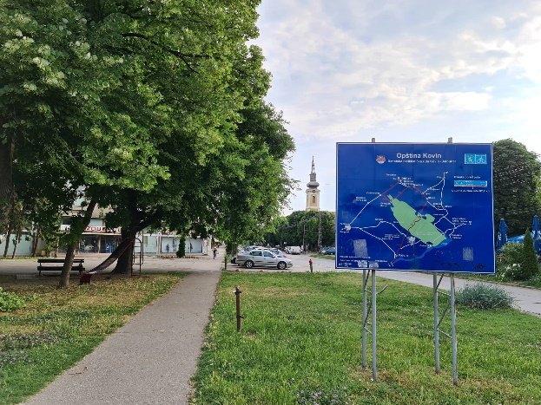
ПРОГРАМ 3.
Локални економски развој
Укупно утрошено 39.127.762 динара
Група за ЛЕР је учествовала у спровођењу Локалног акционог плана запошљавања. За реализацију ЛАП-а запошљавања из буџета Општине је обезбеђено 6.450.000,00 динара.
У 2023. години финансирано је 3 лица на стручној пракси, 28 лица кроз програм јавних радова и 20 незапослених лица да покрену сопствени бизнис. Субвенције за запошљавање незапослених лица из категорије теже запошљивих, средства су одобрена за запошљавање 8 лица.
Реализовано је инфраструктурно опремање блока 96 у Ковину (саобраћајница, тротоар, водовод, канализација, ел.енергија и јавна расвета), као и инфраструктурно опремање - довођење јавних дистрибутивних мрежа до објекта базена у Ковину (канализација, водовод, струја, гас).

Slide 18

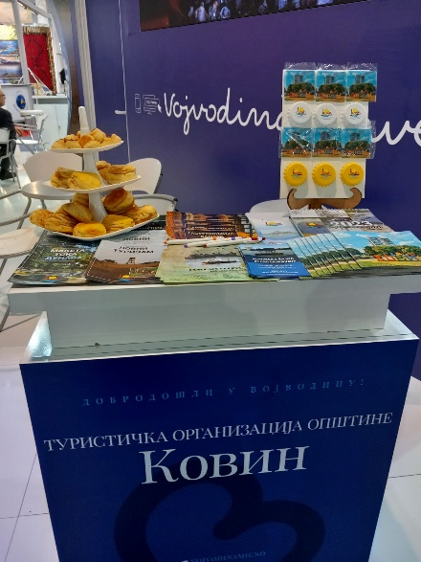
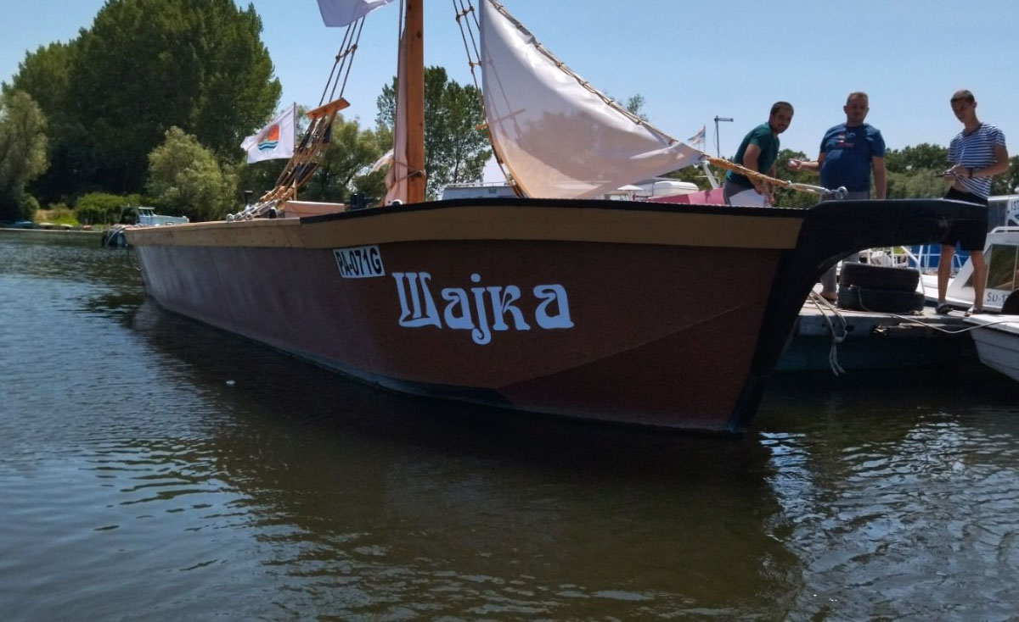
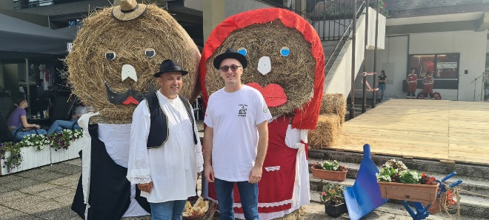
ПРОГРАМ 4.
Развој туризма
Укупно утрошено 21.323.142 динара.
По јавном конкурсу, дотације за пројекте из области туризма добило је 14 удружења грађана.
Током 2023. године, Туристичка организација је учествовала на 44. Међународном сајму туризма у Београду, манифестацијама ''Пливање за часни крст'', ''Ломљење божићне чеснице’’ и многим другим. Током јесени, одржаване су и штрудлијаде, гулашијаде и сличне сеоске манифестације.
Манифестација „Стари Лала“, одржана је по 12. пут, крајем јуна месеца, као и већ традиционални „Дан Дунава“.
Током лета организване су промотивне и комерцијалне вожње шајком Дунавом до Смедерева.
У 2023. години реализовани су радови на побијању шипова на ковинском Дунавцу, због ојачавања постојећих понтона.
Настављена је зградња објекта, инфраструктурно опремање и партерно уређење градског купалишта Шљункара
Међународни сајам туризма
Шајка Стари Лала

Slide 19

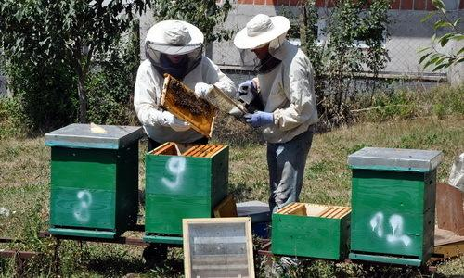
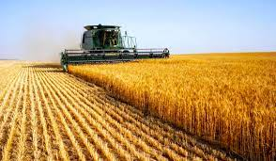
ПРОГРАМ 5.
Пољопривреда и рурални развој
Укупно утрошено 48.248.117 динара
Средства остварена од закупа пољопривредног земљишта и остала буџетска средства утрошена су за прочишћавање каналске мреже, пољочуварску службу (ангажовано је 20 пољочувара), плаћање накнаде за одводњавање.
По јавном конкурсу, дотације за пројекте из области пољопривреде добило је 3 удружења грађана.
Закључено је 19 уговора са лицима која су поднела захтев за подстицајна средства за субвенционисање инвестиција у физичка средства пољопривредних газдинстава, 16 уговора са лицима која су поднела захтев за подстицајна средства за субвенционисање камата на кредите од пољопривреде и 97 уговора са лицима која су поднела захтев за подстицајна средства за субвенционисање осигурања на усеве и пољопривредну имовину.

Slide 20

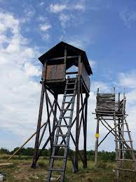
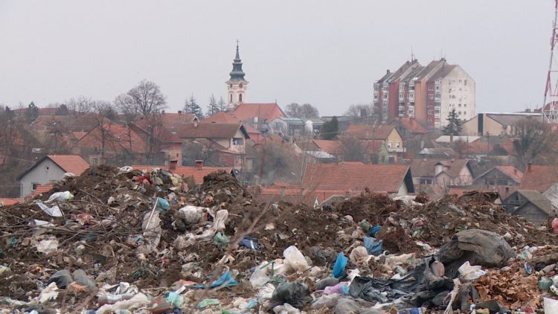
ПРОГРАМ 6.
Заштита животне средине
Укупно утрошено 50.176.001 динара
Урађен је Елаборат о пошумљавању.
Вршене су свакодневне контроле квалитета ваздуха.
У циљу праћења буке у животној средини извршена су мерења буке на територији општине Ковин (15 мерних места).
Вршено је третирање јавних површина и објеката ради сузбијања инсеката и глодара на укупној површини од 73 ха.
Одржавана је постојећа каналска мрежа за прикупљање и одвођење атмосферских вода и урађени су нови прикључци на каналску мрежу.
Током 2023. године, очишћено је 7 дивљих депонија и спроведено 64 активности на уређењу депонија по насељеним местима.
По јавном конкурсу, дотације за пројекте из ове области добило је 2 удружења грађана.

Slide 21
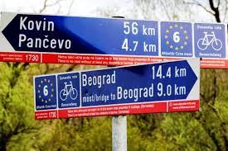
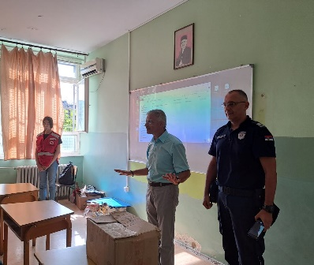
ПРОГРАМ 7.
Организација саобраћаја и саобраћајна инфраструктура
Укупно утрошено 91.514.730 динара.
У 2023. години, на дужини путне мреже од 327 км вршена је санација коловоза и поправка ударних рупа. Уређен је 131 м пешачке стазе и 15 паркинг места. Поправљана је хоризонтална саобраћајна сигнализација, санирани су постојећи лежећи полицајци и крајнице. Такође је постављено је 406 лиснатих смероказа и 3 дисплеја.
За обуку старијих особа и њихово безбедно учествовање у саобраћају
набављено је 85 кишобрана са флуо штампом.
Као превентивно пропагандне активности, одржано је 3 позоришне представе,
подељено 337 едукативних поклона за децу и постављено 5 билборда.
Набављена су средства за опремање деце првих разреда ради безбедности у саобраћају. Обезбеђене су награде за такмичења која се организују са циљем бољег упознавања и веће безбедности деце у саобраћају.
Набављена је и опрема за санацију саобраћајних незгода, односно, набављене су маказе за сечење хаварисаних возила.

Slide 22


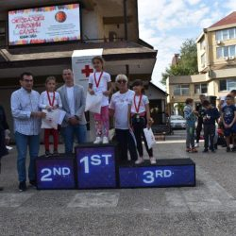
ПРОГРАМ 8.
Предшколско васпитање и образовање
Укупно утрошено 102.912.782 динара.
Обезбеђени су адекватни услови за васпитно-образовни рад са децом узраста од 18 месеци до 6 година.
Проценат деце која су уписана у предшколске установе у односу на укупан број деце у општини: јаслице 48 %, млађа група 49 %, средња група 49 %, старија група 49 % и припремни предшколски програм 99 %.
Просечан број деце у групи: јаслице 20, млађа група 26, средња група 28, старија група 29 и припремни предшколски програм 31.
У 2022. години за предшколце су организоване позоришне представе и пројекције цртаних филмова.
Током трајања Дечије недеље, предшколци су учествовали у трци коју је организовао Црвени крст Ковин – „Трка за срећније детињство“. Оргнизоване су посете Општини и Библиотеци „Вук Караџић“, маскенбали, дефилеи, журке, тематске радионице,…

Slide 23



ПРОГРАМ 9.
Основно образовање и васпитање
Укупно утрошено 126.749.352 динара. Средства су усмерена на редовно функционисање 10 основних школа на територији општине Ковин. Општина обезбеђује средства за финансирање свих материјалних трошкова, текућих поправки и одржавања школа, стручног усавршавања запослених, превоза запослених и ученика који путују на удаљености већој од 4 км, исплату јубиларних награда и помоћи запосленима, као и опремање и инвестиционо одржавање школа. На територији општине основним образовањем је био обухваћен 2.191 ученик, од чега 1.125 дечака и 1066 девојчица. | Из буџета Општине у 2023. години, обезбеђена су средства за смештај 11 ученика са посебним потребама, као и за превоз 3 ученика из ове категорије. Обезбеђене су награде за вуковце, ђаке генерације, као и ученике који су били успешни на школским, општинским, окружним и републичким такмичењима. У оквиру обележавања дечије недеље, организоване су позоришне представе за децу и младе, "Трка за срећније детињство", као и посета код председнице општине Ковин. Спровођене су активности у циљу унапређења положаја Рома и Ромкиња и смањивања разлика између Ромске популације и осталог становништва. Реализовани су радови на замени столарије на згради ОШ „Ђура Јакшић“.

Slide 24


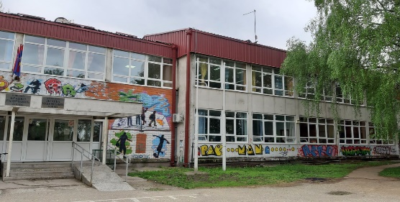
ПРОГРАМ 10.
Средње образовање и васпитање
Укупно утрошено 104.577.438 динара.
На територији општине, средњим образовањем је било обухваћено 415 ученика, од чега 210 дечакa и 205 девојчица.
Средства су била усмерена на редовно финансирање две средње школе на територији општине Ковин. Општина обезбеђује средства за финансирање свих материјалних трошкова, текућих поправки и одржавања школа, стручног усавршавања запослених, превоза запослених, исплату јубиларних награда и помоћи запосленима. Награде за најбоље ђаке обезбеђене су у виду лап топова и књига.
Овим програмом обезбеђена су и средства за смештај и похађање школе за 3 лица са сметњама у развоју.

Slide 25
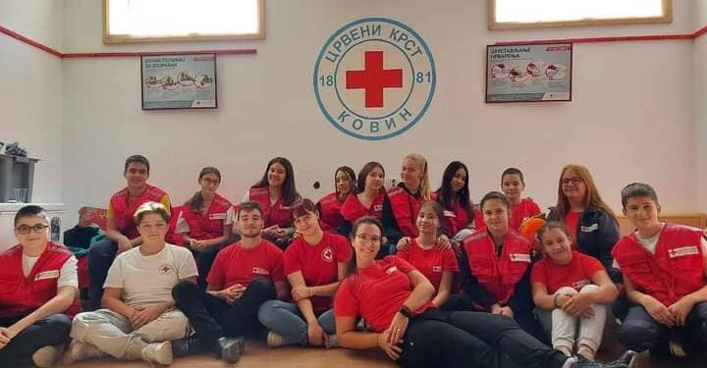
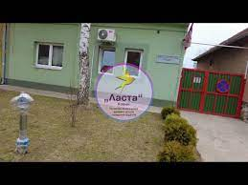
ПРОГРАМ 11.
Социјална и дечија заштита
Укупно утрошено 176.254.392 динара.
У оквиру овог програма у 2023. години, збринуто је 6.824 корисника, односно 16,5 % од укупног броја становника.
Једнократне новчане помоћи добило је 3.442 корисника.
Финансијска помоћ незапосленим породиљама исплаћена је за 88 корисница, док су новчане помоћи исплаћене за 656 пензионера у општини Ковин.
Једнократне помоћи за плаћање комуналних услуга добило је 369 корисника, док су накнаде за социјално становање (за струју, комуналије и гас) обезбеђене за 52 корисника и корисница.
Опремљено је 47 старих лица и исплаћено 25 накнада из буџета у случају смрти.
У оквиру активности Подршка деци и породицама са децом, исплаћено је 269 накнада за новорођену децу, финансирано опремање 430 младих лица, обезбеђена су средства за превоз 41 средњошколца и студента из социјално угрожених породица, бесплатне ужине за 810 ученика и школски прибор за 570 ученика.
Редовном активношћу Црвеног крста, обезбеђена је помоћ за 3.685 угрожених лица.
Оброци из Народне кухиње обезбеђени су за више од 440 корисника и корисница,
а за пружање услуге Помоћ и нега у кући било је ангажовано 11 геронто домаћица.
У току 2023. године организовано је 22 акције добровољног давања крви.
У циљу побољшања здравственог и материјалног положаја Рома и Ромкиња
израђено је 15 здравствених књижица и обезбеђено 15 једнократних помоћи.
Услуге Установе социјалне заштите „Ласта“, тј. дневног
боравка за лица са сметњама у развоју користио
је 30 корисника, док је 25 деце користило услуге личног пратиоца.

Slide 26


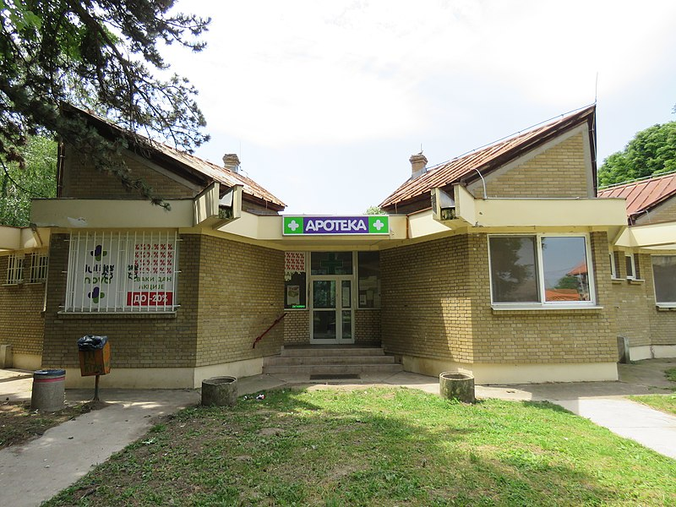
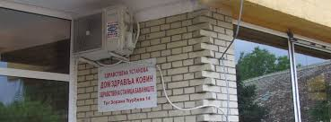
ПРОГРАМ 12.
Здравствена заштита
Укупно је реализовано 28.871.695 динара.
Здравствена станица Баваниште Здравствена станица Гај
- У протеклој, 2023. години по основу Уговора о привременим и повременим пословима, ангажовано је 3 лекара
специјалисте, 2 возача, 4 чистачице и 1 рендген техничар.
-Финансирани су стални трошкови за просторе осам апотека, које су издате у закуп.
-Утврђивање узрока и времена смрти лица умрлих ван здравствене установе - Мртвозорство, реализује се
у континуитету у току године, а у зависности од потреба. У току 2023. године извршено је 258 мртвозорства.
-Из буџета општине Ковин, у 2023. години, извршено је повезивање агрегата са новосаграђеним објектом у Ковину,
као и завршни радови у котларници у ЗС Баваниште.

Slide 27


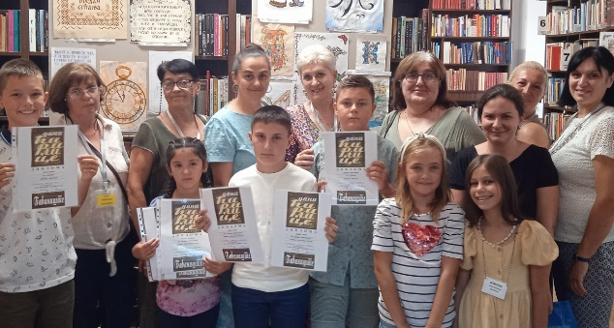
ПРОГРАМ 13.
Развој културе и информисања
Укупно утрошено 92.611.851 динарa.
Додељена су новчана средстава на конкурсу за 3 удружења грађана која реализују пројекте везане за културне манифестације, као и средства за 10 корисника (аматерскo позориштe и КУД-ови) у циљу развоја културно – уметничког аматеризма у 2023. години у општини Ковин.
Подржано је 13 пројеката верских заједница, а на конкурсу у циљу информисања грађана подржано је 14 програмских садржаја.
У Центру за културу, реализоване су биоскопске пројекције, позоришне представе, изложбе и остале културне активности. Одржано је „Ковинско културно лето“, Фестивал „Клинци певају хитове“, „Октобарски салон“, „Мајстори српске фотографије“, Музички фестивал „Бомб“, Позоришни фестивал „КОПС“, а у сарадњи са братском општином Кавадарци из Северне Македоније, организован је и фестивал етно музике „СРМА“.
За манифестацију од значаја за општину Ковин, Дечији сабор „Дани ћирилице“, која је одрана 22. пут, опредељена су средства у износу од 500.000 динара, а реализовано је 99,80 %, односно 498.978 динара.
У Библиотеци са огранцима реализовани су програми књижевних вечери, као и набавка нових књига.

Slide 28

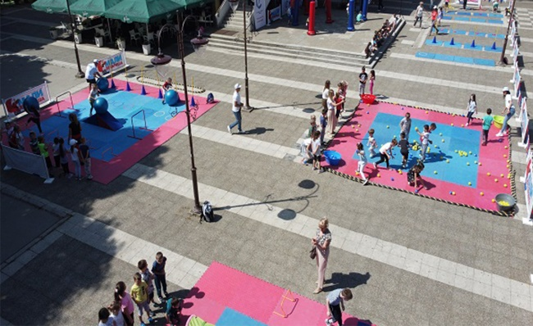

ПРОГРАМ 14.
Развој спорта и омладине
Укупно утрошено 252.481.106 динара
На територији Општине, интерес грађана у области спорта остварује се преко спортских организација, којима је пружана подршка у раду . Укупно 26 удружења грађана у области спорта, добило је финансијску подршку у 2023. години.
Настављена је II фаза изградње базена на Шљункари.
Савет за младе, који пружа подршку активном укључивању младих у различите друштвене активности праћен је на друштвеним мрежама од стране младих. Млади су узели учешће у едукативним предавањима и радионицама, на обележавању Дана младих, као и у реализацији еколошких акција.
У циљу развоја предшколског и школског спорта и унапређења наставе физичког васпитања, организована је манифестација „Спортско лето“ , у оквиру које је учешће узело преко 150 предшколаца и преко 500 основаца и средњошколаца.
Спортско лето

Slide 29

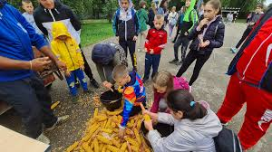
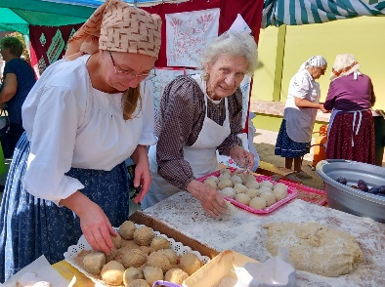
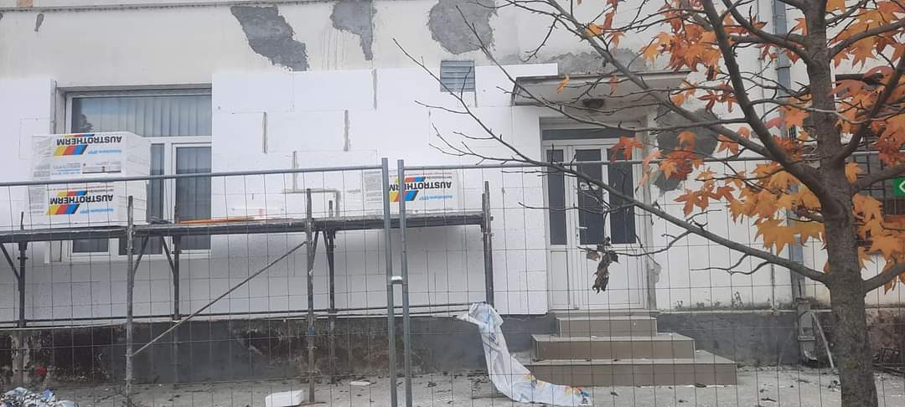
ПРОГРАМ 15.
Опште услуге локалне самоуправе
Укупно је утрошено 250.334.464 динара за континуирано функционисање органа јединице локалне самоуправе.
Овај програм обухвата и трошкове инспекцијских послова, управљање у ванредним ситуацијама, средства намењена националним саветима националних мањина, као и средства која се одвајају у буџетске резерве -текућу и сталну.
Фунционисање 10 месних заједница на територији општине Ковин, финансира се овим програмом. У 2023. години број послова локалне самоуправе који су поверени и организовани у оквиру месне заједнице износио 16.
Реализована је санација фасаде и крова на згради МЗ Плочица.
Манифестације реализоване кроз овај програм су : „Дани мађарске кухиње“, „Дани Делиблата“, прослава Божића у МЗ Плочица, „Гајачки котлић“, турнир у малом фудбалу, „Заборављене игре и вештине“ у Плочици.
Током 2023. године, реализовано је и два пројекта националних мањина.
У оквиру Локалног акционог плана за Роме и Ромкиње
реализовани су планирани пројекти.
Заборављене игре и вештине
Дани мађарске кухиње
Радови на згради МЗ Плочица

Slide 30
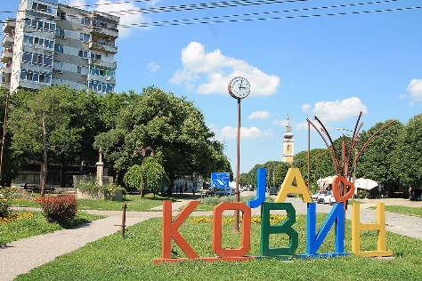
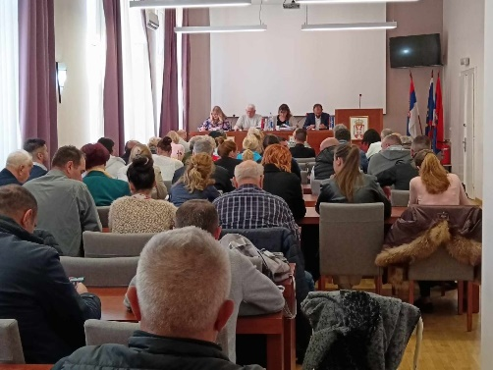
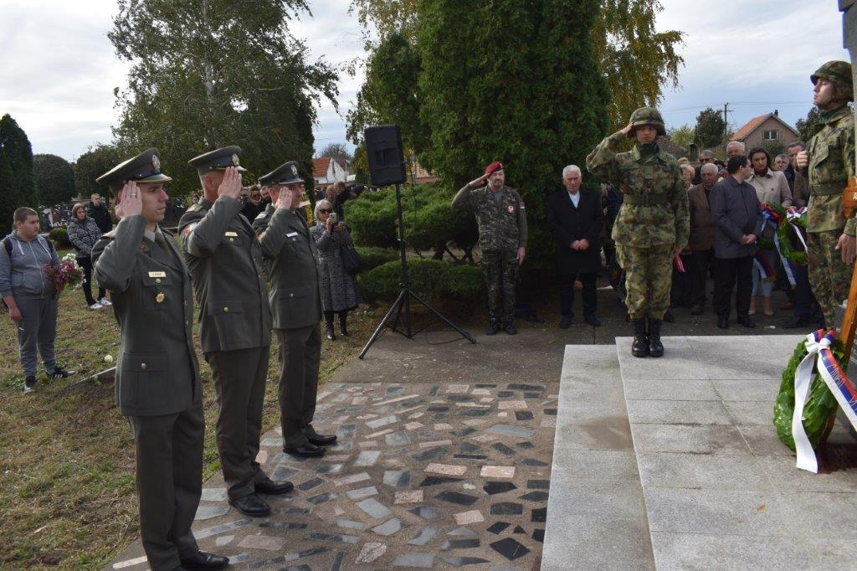
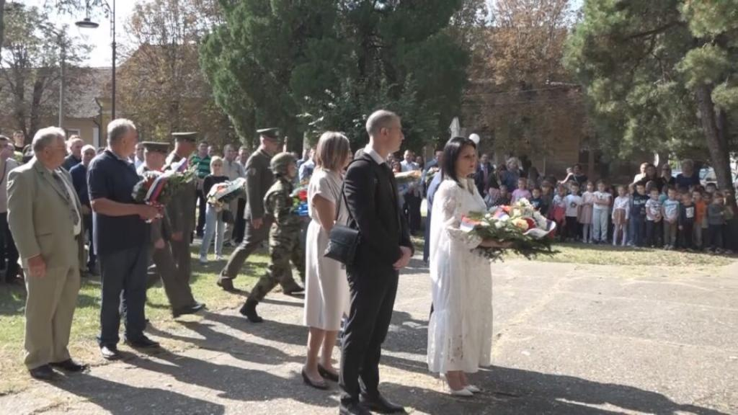
ПРОГРАМ 16.
Политички систем локалне самоуправе
Укупно утрошено 40.244.660 динара
Током 2023. године, у складу са Законом о локалној самоуправи и Статутом општине, одржано је 13 седница Скупштине општине, док је Општинско веће заседало 54 пута.
Oбележени су значајни датуми у Општини.
Заседање СО Ковин
Oбележавањe Дана ослобођења Ковина у Првом светском рату
Обележавање Дана ослобођења, 4. октобра

Slide 31

ПРОГРАМ 17.
Енергетска ефикасност и обновљиви извори енергије
Укупно утрошено 2.251.902 динара.
У циљу унапређења енергетске ефикасности, а по основу јавног конкурса грађанима су додељена средства за замену столарије, набавку и уградњу гасног котла и инсталације, као и за набавку соларних панела.

Slide 32


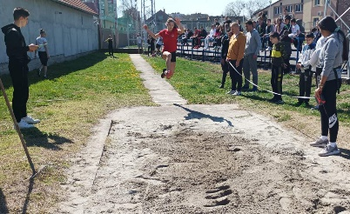


УЧИНАК НА УНАПРЕЂЕЊУ РОДНЕ РАВНОПРАВНОСТИ
При реализацији циљева у 2023. години, водило се рачуна о родној равноправности, односно побољшању положаја жена у општини Ковин, и то:
код куповине сеоске куће са окућницом, као и код унапређења
становања Рома и Ромкиња;
при додели субвенција из буџета за подстицај пољопривредне производње,
пољопривредним газдинствима која воде жене;
кроз обезбеђивање бесплатног превоза ученика
средњих школа са територије Општине;
унапређењем квалитета и доступности социјалне заштите
грађана из вишеструко маргинализованих група;
- обезбеђивњем средстава за школовање и смештај деце са посебним потребама;
ангажовањем личних пратилаца за децу и ученике
са сметњама у развоју и инвалидитетом;
повећањем доступности спортских активности и садржаја,
промоцијом важности спорта за девојчице и жене.

Slide 33
Захваљујемо Вам се што сте издвојили време и пажљиво прегледали презентацију
Уколико сте заинтересовани да погледате Одлуку о завршном рачуну општине Ковин за 2023. годину, са свим пратећим документима у целини, исту можете преузети на интернет страници општине Ковин/Буџетском порталу.
Уколико имате питања у вези са Водичем/презентацијом или Одлуком о завршном рачуну, можете нам писати на адресу: trezor@kovin.rs и оставити контакт податке за достављање одговора.

